Slide 1
Тема: В. М. Гаршин. Рассказ «Художники»
10 класс

Slide 2

Сегодня на уроке:
Вы узнаете:
- историю создания рассказа В.М.Гаршина «Художники»;
-о двух эстетических течениях в живописи;
-о главных героях - на основе анализа их поступков;
Ты будете:
- сравнивать образы главных героев произведения;
- писать текст сочинение-описание по картине;

Slide 3

ЖИВОПИСЬ И ЛИТЕРАТУРА КАК ЗЕРКАЛО ЖИЗНИ
Литература и живопись - два разных вида искусства.
Живопись связана с передачей зрительных образов посредством своих произведений, а литература – посредством своих. Они могут выполнять одну и ту же функцию, но каждый вид искусства имеет свои особенности, характерные только для него, имеют также общие черты. Художник или писатель черпают материал для своих произведений из окружающего мира
Посредством своих произведений художник и писатель могут показать красочное богатство мира, объёмность предметов, их качественное, материальное своеобразие, пространства, глубину и световоздушную среду.
В отличие от литературы, живопись не нуждается в переводах. Ее образы вторгаются сразу в чувства человека. Глаз видит картину художника так же, как он видит реальный мир.

Slide 4
Литературный справочник
Художники
Передвижники- русские
художники-реалисты.
Они хотели писать
жизнь простых людей.
Судьбы униженных и оскорбленных.
Их сюжеты были обличительны и драматичны.
Классовое неравенство,
социальная несправедливость, нищета.
1863 г.
Пейзажист-художник, специалист по пейзажам.
Сторонник «чистого искусства»

Slide 5
Стратегия «Метод ассоциаций»
Составьте кластер с ключевым понятием “Искусство”.
Подберите слова-ассоциации, обусловленные лексическим значением слова и его контекстуальным значением в рассказе В.Гаршина.

Slide 6
Ассоциативный ряд
Искусство

Slide 7

Ассоциативный ряд
«искусство для искусства»
картина
Красота и гармония
Искусство
пейзажист
творчество
с «реальными сюжетами»
художник

Slide 8

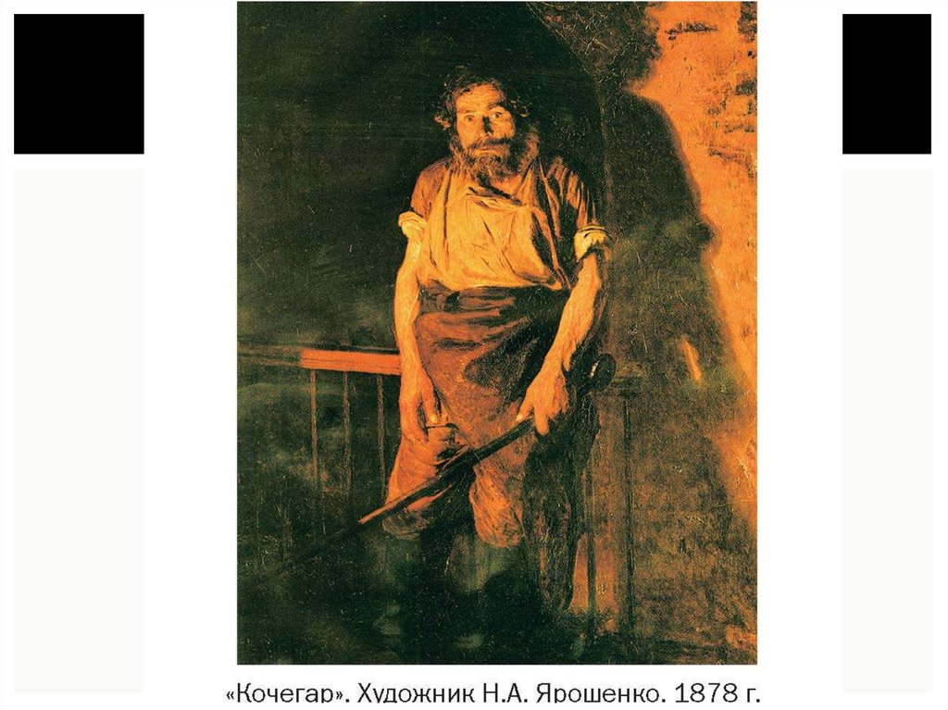
История создания рассказа «Художники»
В наследии Всеволода Гаршина один из наиболее известных его рассказов – «Художники» (1879).
В рассказе открыто присутствует реальный жизненный материал. Рассказ впервые был напечатан в журнале «Отечественные записки» в 1879 г.
Размышления о целях и назначении искусства пронизывали и критическую деятельность Гаршина, которому принадлежит ряд статей о живописи.
Рассказ «Художники» непосредственно связан с теми спорами о задачах искусства, которые велись вокруг деятельности художников-передвижников.
В рассказе отразились впечатления Гаршина от картины Н. А. Ярошенко «Кочегар» (писатель видел её на передвижной выставке 1878 г.) и от труда рабочих-заклёпщиков, «глухарей», которых Гаршину пришлось лично наблюдать.

Slide 9
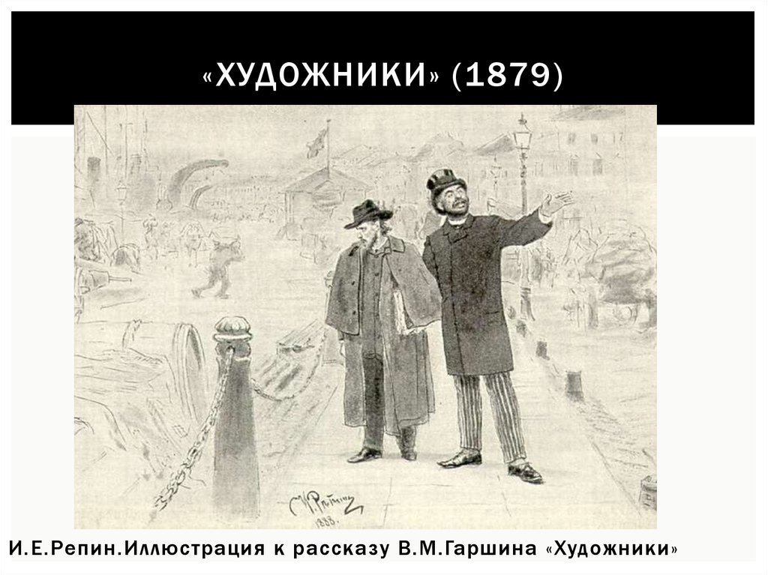
Главные герои рассказа «Художники»
Два художника учатся в Петербургской Академии художеств. Дедов и Рябинин.
Дедов – пейзажист, влюбленный в живопись, в красоту природы. Дедов, бывший инженер, поступил в Академию благодаря полученному наследству. Он пишет то, что видит – красивое облако, девушку, идущую вдоль озера, залитую солнцем поляну. Он замечает красоту в окружающем мире, в природе, но не задумывается, зачем он это делает. Он не несёт особого посыла – он передаёт то, что видит сам, демонстрирует увиденное своими глазами.
Рябинин – другой. Он прочёл множество книг о пользе и необходимости искусства и чем больше об этом узнаёт, тем меньше в это верит. Этот человек хочет писать свои работы не кистью, а душой, нервами и кровью.
Работы его должны запоминаться, врезаться в мысль человека, поражая его воображение наполненностью чувств. Иначе просто нет смысла в творчестве. Поэтому он практически не пишет.

Slide 10

Задание №1. Составьте тезисный план по сюжету рассказа.

Slide 11
Тезисный план
1.Попав однажды на завод, художники увидели картину, страшно потрясшую Рябинина.
2.Дедов объясняет, как делаются заклепки: человек садится в котел и держит заклепку изнутри клещами, напирая на них грудью, а снаружи что есть силы мастер колотит по заклепке молотом. «Ведь это все равно что по груди бить», — волнуется Рябинин. «Все равно», — соглашается Дедов, объясняя, что рабочие эти быстро глохнут (за что и прозваны глухарями), долго не живут и получают гроши, потому что для этой работы «ни навыка, ни искусства не требуется».
3.Так называемые «глухари», простые рабочие, губящие свою жизнь за гроши на таких тяжелых работах.
4. Рябинин, пораженный до глубины души, решает написать картину «Глухарь» и выплеснуть все эмоции в своем творении. Он хочет кричать о несправедливости жизни, о позорной власти, позволяющей людям гробить себя за медяк и так гнусно эксплуатирующей человека.
5. Он не спит ночами – страшная картина стоит перед его глазами. Но, когда работа была закончена, это не принесло художнику облегчения. Он считает свою картину «созревшей болезнью» общества.
6. Именно эта работа имела ошеломительный успех. Эта боль, грязь и презрение, чувствующиеся в каждом мазке мастера, не восхищала легкостью восприятия, но оставляла кровавый след в душах.
.

Slide 12
Задание №2 Вглубь строки Проанализируйте позиции в искусстве Дедова и Рябинина. Впишите цитаты из текста рассказа
Позиции Дедова в искусстве:
Позиции Рябинина в искусстве:

Slide 13
Задание №2 Вглубь строки Проанализируйте позиции в искусстве Дедова и Рябинина. Впишите цитаты из текста рассказа
Позиции Дедова в искусстве:
Позиции Рябинина в искусстве:
«Зачем,-рассуждает Дедов, - нужно писать эти лапти, онучи, полушубки, как будто не довольно насмотрелись на них в натуре?» «По-моему, -продолжает он, - вся эта мужичья полоса в искусстве-чистое уродство. Кому нужны эти пресловутые репинские «Бурлаки»? Написаны они прекрасно, нет спора, но ведь и только. Где здесь красота, гармония, изящество? А не для воспроизведения ли изящного в природе существует искусство?»
«Как убедиться в том,- восклицает он,- что всю свою жизнь не будешь служить исключительно глупому любопытству толпы… тщеславию какого-нибудь разбогатевшего желудка на ногах, который, не спеша, подойдёт к моей пережитой, выстраданной, дорогой картине, писанной не кистью и красками, а нервами и кровью, пробурчит: «гм, гм, ничего себе», сунет руку в оттопырившийся карман, бросит мне несколько сот рублей и унесёт её от меня. Унесёт вместе с волнением, с бессонными ночами, с огорчениями и радостями, с обольщениями и разочарованиями?»

Slide 14

Вспомним правило

Slide 15
Задание №3 Практическое задание
Замените предложения с причастными оборотами сложными предложениями с придаточным определительным.
1.Рябинин был полон острой ярости, появившейся после посещения завода.
2. Глухарь сидел у котла, стоявшего в темном углу.
3.Солнце, еще не греющее сильно, светит ласково

Slide 16
Выполнение
1.Рябинин был полон острой ярости, которая появилась после посещения завода.
2.Глухарь сидел у котла, который стоял в темном углу.
3.Солнце, которое еще не греет сильно, светит ласково.

Slide 17
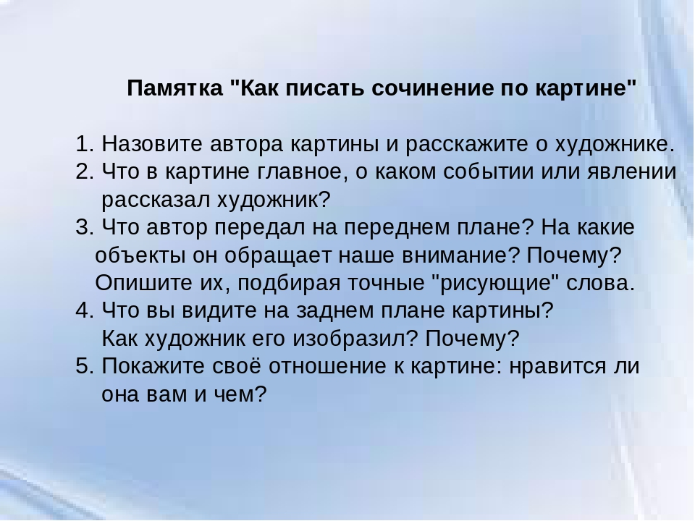
Консультация

Slide 18
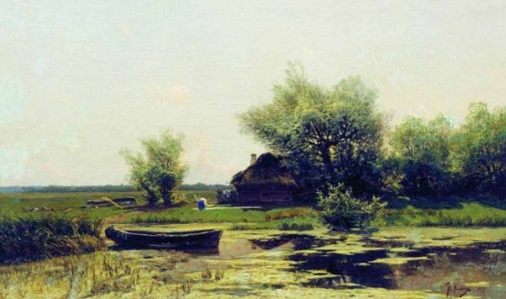
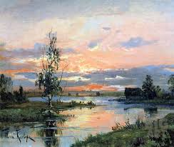
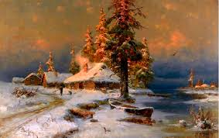
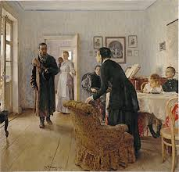
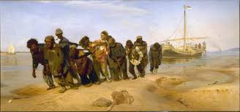
Задание №4 Рассмотрите картины художников Ю.Ю. Клевера и И.Е.Репина
Составьте текст-описание по одной из данных картин художников Репина и Клевера.
В качестве помощника предлагаю ссылки на цифровые ресурсы https://www.youtube.com/watch?v=3npA301GKis&t=1s
Ю. Ю. Клевер . У пруда
Ю. Ю. Клевер. Закат
Ю. Ю. Клевер. Зимний пейзаж у реки
И. Е. Репин. Не ждали
И. Е. Репин. Бурлаки на Волге.

Slide 19
Учебное задание
Прочитайте другие рассказы В.М.Гаршина

Slide 20
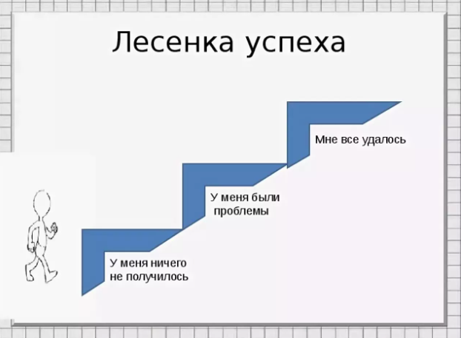
Рефлексия

Slide 21
Баршаға қолжетімді, сапалы білім!
Үш тілді
Цифрлы Қазақстан
Нәтижелі
Қол
жетімді
Дербес оқыту
Тиімді
Білімді бағалау
Заманауи технология
Качественное образование,
доступное всем!

